Slide 1
النمو والتنمية الاقتصادية
الفصل الحادي عشر
@heba_class
أ. هبه قطان

Slide 2
1
الفصل (11): النمو والتنمية الاقتصادية
النمو الاقتصادي
التنمية الاقتصادية
أهداف التنمية
عوامل النمو الاقتصادي
خصائص الاقتصاديات النامية
استراتيجيات التنمية
النمو الاقتصادي والسياسات الحكومية
@heba_class
أ. هبه قطان

Slide 3
2
الفصل (11): النمو والتنمية الاقتصادية
متى بدأ التفكير الجدي في مفهوم التنمية؟
هل من مصلحة الدول المتقدمة مساعدة الدول المتخلفة؟
بالتأكيد ☺ وذلك حتى..
تحافظ على المستوى المعيشي فيها + لا يهدد الفقر رخائها.
ستسفيد من القوة الشرائية والتوسع في الأسواق
@heba_class
@heba_class
أ. هبه قطان
أ. هبه قطان

Slide 4
النمو الاقتصادي
3
الفصل (11): النمو والتنمية الاقتصادية
 الدخل القومي الحقيقي
أو
 متوسط نصيب الفرد منه
الدخل القومي الإجمالي
عدد السكان
متى يزداد ويتحسن مستوى المعيشة؟
لتحسين مستوى المعيشة ⇦ لابد أن يكون معدل.. النمو >  السكان
@heba_class
@heba_class
أ. هبه قطان
أ. هبه قطان

Slide 5
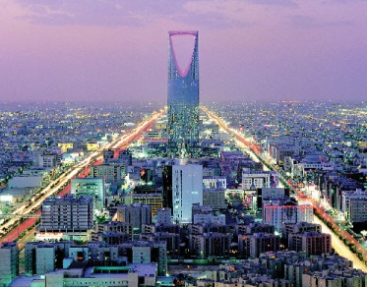
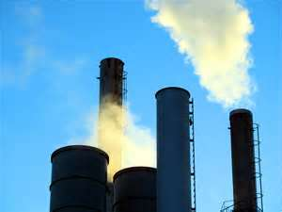
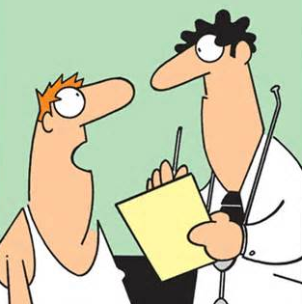
التنمية الاقتصادية
4
الفصل (11): النمو والتنمية الاقتصادية
أكثر شمولاً
تغيرات في هيكل الاقتصاد
 الدخل القومي الحقيقي
+
بما يضمن استمرار عملية النمو بطريقة تراكمية
عدد سكان المدن
نصيب القطاع الصناعي في الناتج
@heba_class
@heba_class
أ. هبه قطان
أ. هبه قطان

Slide 6
أهداف التنمية
5
الفصل (11): النمو والتنمية الاقتصادية
زيادة الدخل القومي الحقيقي.
رفع مستوى معيشة المواطن.
تقليل التفاوت في الدخول والثروات بين أفراد المجتمع.
تعديل التركيب الهيكلي للاقتصاد لصالح الصناعة والخدمات على حساب القطاع الزراعي.
@heba_class
@heba_class
أ. هبه قطان
أ. هبه قطان

Slide 7
النمو والتنمية
6
الفصل (11): النمو والتنمية الاقتصادية
هل من الممكن حدوث نمو اقتصادي في بعض الدول بالرغم من عدم حدوث تنمية اقتصادية فيها؟
@heba_class
@heba_class
أ. هبه قطان
أ. هبه قطان

Slide 8
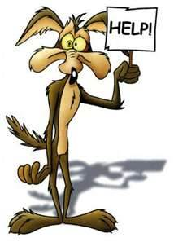
عوامل النمو الاقتصادي
7
الفصل (11): النمو والتنمية الاقتصادية
كيف نرفع معدلات النمو؟
↑ كمية عناصر الانتاج
↑ انتاجيتها
التغير التقني.
التقدم في مجالات المعرفة الأخرى مثل الإدارة.
عرض العمل.
رأس المال المادي.
رأس المال البشري.
@heba_class
@heba_class
أ. هبه قطان
أ. هبه قطان

Slide 9
8
الفصل (11): النمو والتنمية الاقتصادية
TIME TO THINK!
ما الذي يجعل الدول النامية مختلفة؟
@heba_class
أ. هبه قطان

Slide 10
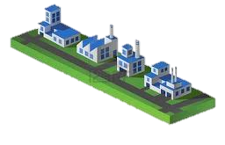
خصائص الاقتصاديات النامية
9
الفصل (11): النمو والتنمية الاقتصادية
 السكانية السريعة
 مستوى دخل الفرد
بالاضافة إلى عدم عدالة توزيع الدخل القومي بين أفراد المجتمع
اختلال الهياكل الاقتصادية %10
معدل الوفيات
معدل المواليد
وعي صحي مؤسسات لقاحات
ما السبب؟
هل لزيادة عدد السكان نتائج سلبية في الدول النامية؟
عامل أساسي لانخفاض مستوى الادخار
يلاحظ عدم وجود ارتباط أو تداخل بين القطاعات الاقتصادية.
@heba_class
@heba_class
أ. هبه قطان
أ. هبه قطان

Slide 11
10
الفصل (11): النمو والتنمية الاقتصادية
خصائص الاقتصاديات النامية
 مستوى الانتاجية
محدودية السوق المحلية
الاعتماد على طرق الانتاج البسيطة
ضعف الخبرات لضعف التعليم والتدريب
عدم توافر كوادر فنية ذات كفاءة
عدم استغلال الموارد المتاحة اسغلال أمثل
انخفاض الدخل ⇦ القوة الشرائية ⇦الطلب ⇦الاستثمار ⇦التنمية
@heba_class
@heba_class
أ. هبه قطان
أ. هبه قطان

Slide 12
11
الفصل (11): النمو والتنمية الاقتصادية
خصائص الاقتصاديات النامية
6. ارتفاع معدل البطالة المقنعة
7. نقص المنظمين والإداريين الأكفاء
8. تدني مستوى التعليم
الحكومي
الزراعي
الانتاج الحدي ≥ 0
@heba_class
@heba_class
أ. هبه قطان
أ. هبه قطان

Slide 13
12
الفصل (11): النمو والتنمية الاقتصادية
خصائص الاقتصاديات النامية
9. انخفاض مستوى الخدمات الصحية
10. ضعف مساهمة القطاع الصناعي
11. التبعية الاقتصادية
معدل الوفيات دون الخامسة
معدل وفيات الرضع
العمر المتوقع عند الولادة
عدد الأفراد لكل طبيب
مؤشرات لقياس مستوى الصحة
انخفاض إنتاجية العمل
صناعات استهلاكية صغيرة وخفيفة (كثيفة العمل)
يعتمد بدرجة كبيرة على الخارج
تبعية مالية لبعض المؤسسات المالية الدولية
@heba_class
@heba_class
أ. هبه قطان
أ. هبه قطان

Slide 14
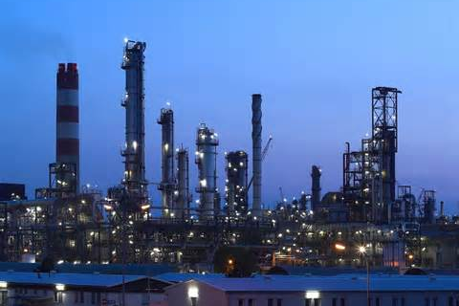
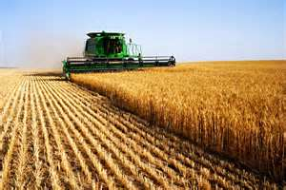
استراتيجيات التنمية
13
الفصل (11): النمو والتنمية الاقتصادية
مشكلة الاختيار!
1. الزراعة أم الصناعة؟
التصنيع أكثر اغراء.. والسبب:
بناء المصانع  قادر على رصيد رأس المال المادي.
من تجارب الدول المتقدمة التحول الهيكلي  تنمية.
@heba_class
@heba_class
أ. هبه قطان
أ. هبه قطان

Slide 15
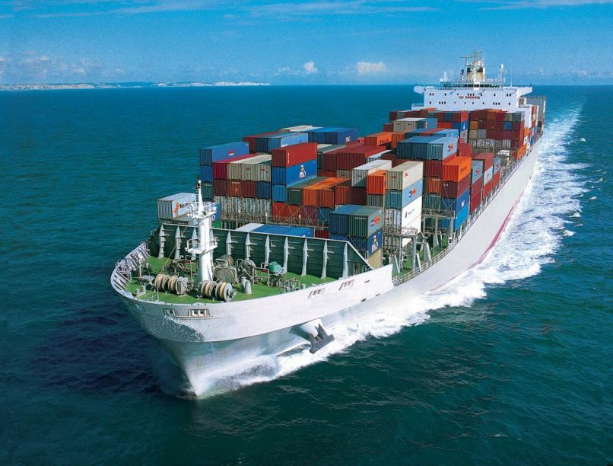
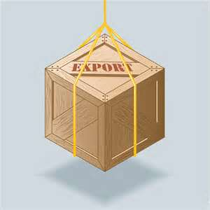
استراتيجيات التنمية
14
الفصل (11): النمو والتنمية الاقتصادية
مشكلة الاختيار!
2. التصدير أم إحلال الواردات؟
@heba_class
@heba_class
أ. هبه قطان
أ. هبه قطان

Slide 16
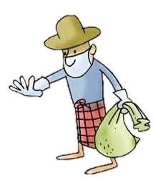
استراتيجيات التنمية
1
15
الفصل (11): النمو والتنمية الاقتصادية
مشكلة الاختيار!
3. التخطيط المركزي أم نظام السوق؟
@heba_class
@heba_class
أ. هبه قطان
أ. هبه قطان

Slide 17
النمو الاقتصادي والسياسات الحكومية
1
16
الفصل (11): النمو والتنمية الاقتصادية
تحسين نوعية التعليم.
استخدام السياسات النقدية والمالية لزيادة الادخار.
تشجيع ودعم البحث والتنمية.
الحد من الاجراءات التنظيمية التي تشجع على الاحتكار وتقلل المنافسة.
@heba_class
@heba_class
أ. هبه قطان
أ. هبه قطان

